Slide 1
確率・統計
URL https://horibe.jp/
§１
担当：堀部和経
第２回 講義 p.4 ～ p.8
組合せと二項定理
■

Slide 2
例 １．４
5枚のカードに数字1,2,3,4,5が1枚ずつ記入されている。その中から3枚のカードを取り出すとき、順序を考えないで異なる数の組は何通りできるか考えよう。
例えば、順列
1 | 2 | 3 | 4 | 5
123, 132, 213, 231, 312, 321
は順序を考えなければ同じ組の数 になる。
5枚のカードの中から3枚取り出す順列は総数が であるが、そのうち3種類の数からできる順列は 個ずつである。異なる数字の組合せは全部で
通り
■

Slide 3
異なる 個のものから 個を取り出し、順序を考えないで一組としたものを、
個のものから 個とる組合せといい、その総数の記号 で表す。
先ほどの例では、
通りであった。
次のように、順列と階乗の記号で書き表すこともできる。
１．２
異なる 個のものから 個とる組合せの総数は
■

Slide 4
公式［１．２］の分母・分子に を掛けると
となるので、次が成り立つ。
１．３
異なる 個のものから 個とる組合せの総数は
■

Slide 5
１．４
［証明］公式［１．３］ において左辺の を で置き換えると、
［1.3］左辺
［証明終わり］
［意味からの理解］ 例えば、5個から3個選ぶことは、選ばない2個を選ぶことである。このように考えると理解しやすい。
つまり、 である。これを一般化して、 となる。
■

Slide 6
１．５
［証明］公式［１．３］を右辺に適用する。
［証明終わり］
■

Slide 7
例題 １．２
7個の文字a,a,a,b,b,c,c全部を1列に並べる並べ方は何通りあるか。
（解）7個の文字を並べるとき、たとえば
a |  |  | a |  | a
のように，7個の枠に3個のaを入れると考える。
7個の枠から3個の枠を選んでaを入れるので、 通りある。
次は、残った4個の枠から2個の枠を選んでbを入れるので、 通りある。
最後は、残った2個の枠から2個の枠を選んでcを入れるので、 通りある。
したがって、求める並べ方の総数は、
通り
■

Slide 8
１．６
個のもののうち、aが 個、bが 個、cが 個、
あるととき、それらをすべて並べてできる順列の総数は
同じものを含む順列
［証明］ の場合について示す。
最初、 個の枠に 個のaを入れ、次に 個の枠に 個のbを入れると、残りは、 個の枠に 個のcを入れればよい。その総数は、
（注意）
［証明終わり］
■

Slide 9
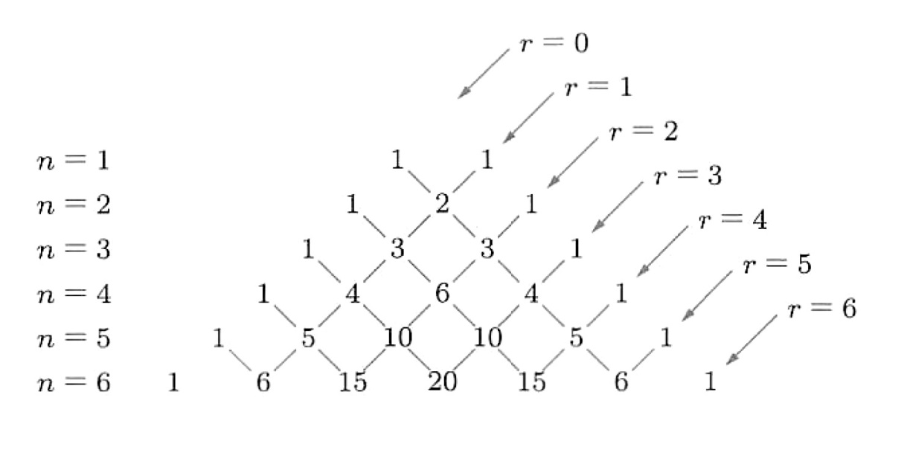
１．７ 二項定理
［証明］ であるから、
を展開したとき、 の係数
は、 個の枠から の指数、つまり
個の枠を選ぶ組合せに等しい。
つまり、 に他ならない。
一般項は、
となる。
［証明終わり］
右はパスカルの三角形
■

Slide 10
例 １．５
終

